Slide 1
3조 Rodongin
발표인: CEO 권경렬
과 장: 김혜빈
대 리: 박지연
인 턴: 전국일
발표일: 2023. 03. 27

Slide 2
I N D E X
PART 1
DTO 설계 및 수정사항
PART 2
JWT 토큰사용
PART 3
JUNIT테스트
PART 4
Rest API 문서
PART 5
특이기술
PART 6
AWS 배포

Slide 3
PART 0
2차 프로젝트 의의

Slide 4
REST API
REST API
REST API의 특징
Rest란?
Rest는 분산 시스템 설계를 위한 아키텍처 스타일을 말한다.
RestFul?
Restful은 윙의 제약 조건의 집합(아키텍처 스타일, 아키텍처 원칙)을 모두 만족하는 것을 의미한다.
Rest라는 아키텍처 스탕링 있는 것이고 RESTful API라는 말은 REST아키텍처 원칙을 만족하는 API라는 뜻이다.

Slide 5
REST API
REST API
REST API의 특징
Rest가 필요한 이유는?
1. 분산 시스템을 위해서
거대한 애플리케이션의 모듈, 기능별로 분리하기 쉬워진다. ResufulAPi를 서비스하기만 하면 어떤 다른 모듈 또는 애플리케이션들이 라도 Restful API를 통해 상호간에 통신을 할 수 있다.
2. WEB 브라우저 외의 클라이언트를 위해서(멀티 플랫폼)
웹 페이지를 위한 HTML 및 이미지등을 보내던 갓과 달리 이제는 데이터만 보내고 여러 클라이언트에서 해당 데이터를 적절하게 보여주기만 하면 된다.
즉, RESTful API를 사용하면 데이터만 주고 받기 때문에 여러 클라이언트가 자유롭고 부담없이 데이터를 이용할 수 있으며 서버도 요청한 데이터만 깔끔하게 보내주면 되기 때문에 가벼워지고 유지보수성도 좋아진다.

Slide 6
REST API
REST 구성
표현(Representations)
자원 (RESOURCE)
- URI
행위(Verb)
- HTTP METHOD

Slide 7
REST API
계층형 구조
Client Server구조
REST 서버는 다중 계층으로 구성될 수 있으며, 보안로드 밸런싱, 암호화 계층을 추가해 구조상의 유연성을 둘 수 있고, 게이트웨이 같은 네트워크 기반의 중간매체를 사용할 수 있다.
Descriptiveness(자체표현 구조)
REST 서버는 API제공, 클라이언트는 사용자 인증이나 컨텍스트등을 직접 관리하는 구조로 역할이 구분되어 서로간 의존성이 줄어든다.
Stateless(무상태성)
REST의 또 다른 큰 특징 중 하나는 REST API메세지만 보고도 이를 쉽게 이해 할 수 있는 자체 표현 구조로 되어 있다는 점이다.
API서버는 들어오는 요청만을 단순하게 처리한다. 따라서 서비스의 자유도가 높아지고 서버에 불필요한 정보를 관리하지 않음으로써 구현이 단순해진다.

Slide 8
REST API
Rest API 디자인
회원 정보를 가져오는 URI
GET : /employee/insert/2(x)
GET : /employee/2(o)
URI는 정보 자원을 표현
GET : /announcement/{id}/asaveForm
REST를 제대로 적용하지 않은 URI는 자원을 표현하는데 중점
URI 설계 주의점
HTTP Method으로 표현
1. (/)는 계층관계를 나타내는 데 사용
2. URO 마지막 문자는 (/) 미포함
3. 하이픈(-)은 URI가동성을 높인다.
4.URI 경로는 소문자가 적합하다.
5. URI에 확장자는 포함하지 않는다.
간략하게 수정하면
PUT : /s/announcements/{id}
으로 수정 가능

Slide 9
PART 1
DTO 설계 및 수정사항

Slide 10
DTO 설계 및 수정사항
DTO를 사용하지 않는 경우 도메인 Model의 모든 속성이 외부에 노출된다.
도메인 Model 자체를 응답해주면 중요한 정보가 외부에 노출되는 보안 문제가 발생한다.
View에서 보낸 요청에 대한 데이터 외의 불필요한 데이터를 모두 가지고 있다.
DTO 란 ?
DTO(Data Transfer Object) 란 계층간 데이터 교환을 위해 사용하는 객체(Java Beans)이다.
UI 계층에서 Model의 메소드를 호출하거나 상태를 변경시킬 위험이 존재한다.
Model과 View가 강하게 결합되어, View의 요구사항 변화가 Model에 영향을 끼치기 쉬워진다.
User Entity의 속성이 변경되면, View가 전달받을 JSON 등 클라이언트의 코드에도 변경을 유발하기 때문에 상호간 강하게 결합된다.

Slide 11
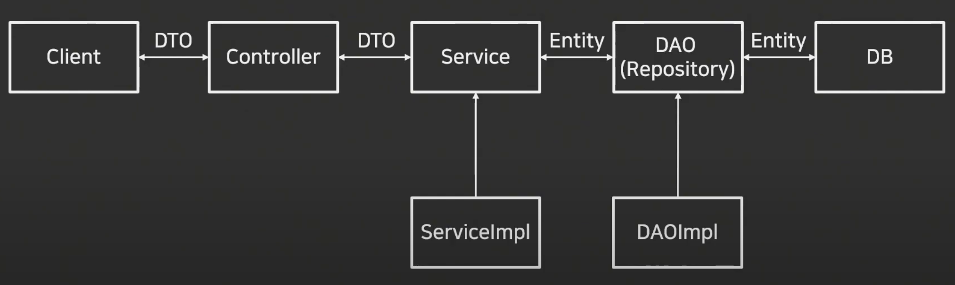
DTO 설계 및 수정사항
DTO를 사용하는 경우
도메인 Model을 캡슐화하고, UI 화면에서 사용하는 데이터만 선택적으로 보낼 수 있다.

Slide 12
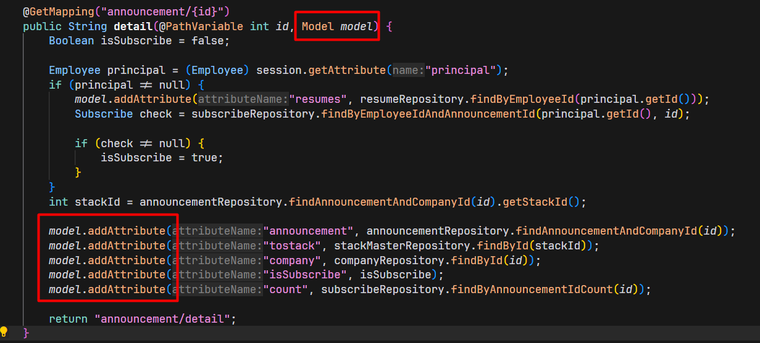
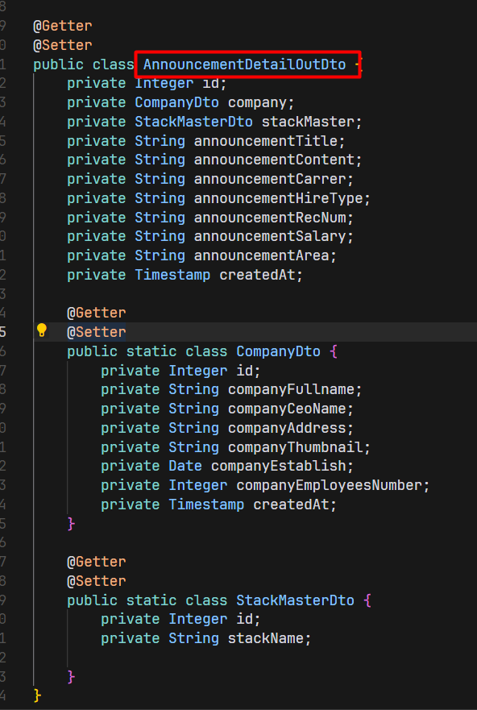
DTO 설계 및 수정사항
1차 model 사용
2차 DTO

Slide 13
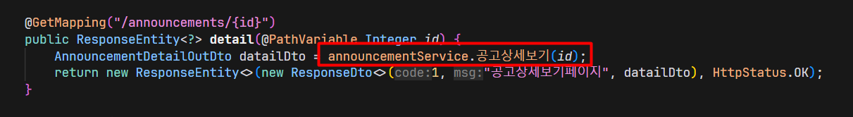
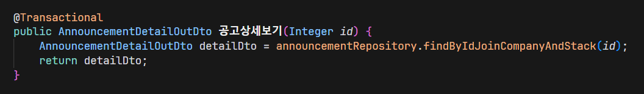
DTO 설계 및 수정사항
2차 컨트롤러
2차 서비스

Slide 14
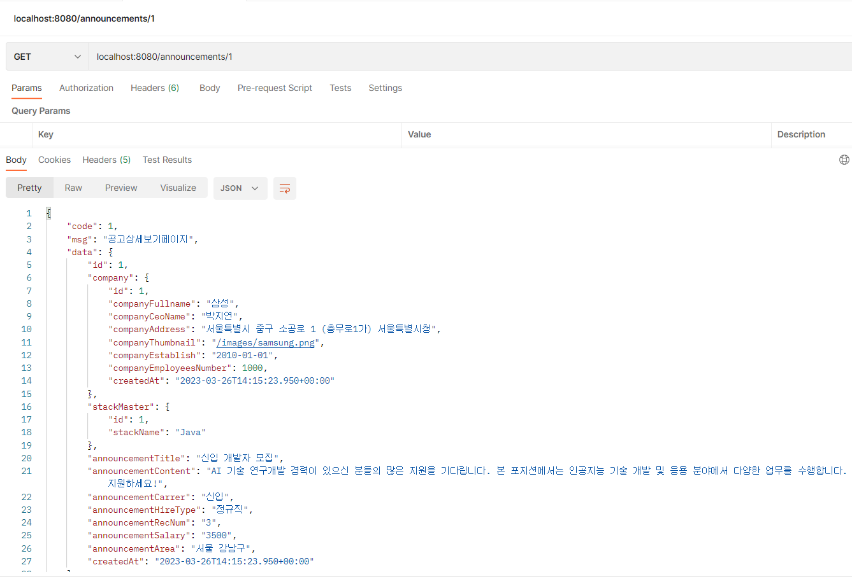
DTO 설계 및 수정사항
POSTMAN 결과

Slide 15
PART 2
JWT 토큰사용

Slide 16
JWT 토큰사용
토큰 사용방식의 특징
무상태성
확장성
무결성
보안성
사용자의 인증 정보가 담겨있는 토큰을 클라이언트에 저장하기 때문에 서버에서 별도의 저장소가 필요 없어, 완전한 무상태(stateless)를 가질 수 있습니다. 그리고 이로인해 서버를 확장할 때 용이합니다.
토큰 기반 인증을 사용하는 다른 시스템에 접근이 가능합니다. (ex. Facebook 로그인, Google 로그인)
HMAC(Hash-based Message Authentication) 기법이라고도 불리며, 발급 후의 토큰의 정보를 변경하는 행위가 불가능합니다. 즉, 토큰이 변조되면 바로 알아차릴 수 있습니다.
클라이언트가 서버에 요청을 보낼 때, 쿠키를 전달하지 않기 때문에 쿠키의 취약점은 사라지집니다.

Slide 17
JWT 토큰사용
JWT ?
JWT는 토큰 기반 인증 시스템의 대표적인 구현체입니다. Java를 포함한 많은 프로그래밍 언어에서 이를 지원하며, 보통 회원 인증을 할 때에 사용됩니다.
JWT는 .을 기준으로 헤더(header) - 내용(payload) - 서명(signature)으로 이루어져있습니다. 각각 무슨 역할을 하는지 간단하게 알아보도록 하자.

Slide 18
JWT 토큰사용
헤더(header)
헤더(header)
헤더는 토큰의 타입과 해싱 알고리즘을 지정하는 정보를 포함합니다.
type : 토큰의 타입을 지정합니다. JWT라는 문자열이 들어가게 됩니다.
alg: 해상 알고리즘을 지정합니다.

Slide 19
JWT 토큰사용
정보(payload)
정보(payload)
토큰에 담을 정보가 들어갑니다. 정보의 한 덩어리를 클레임(claim)이라고 부르며, 클레임은 key-value의 한 쌍으로 이루어져있습니다. 클레임의 종류는 세 종류로 나눌 수 있습니다.
등록된(registered) 클레임
토큰에 대한 정보를 담기 위한 클레임들이며, 이미 이름이 등록되어있는 클레임
공개(public) 클레임
말 그대로 공개된 클레임, 충돌을 방지할 수 있는 이름을 가져야하며, 보통 클레임 이름을 URI로 짓는다.
비공개(private) 클레임
클라이언트 - 서버간에 통신을 위해 사용되는 클레임

Slide 20

JWT 토큰사용
서명(signature)
서명(signature)
해당 토큰이 조작되었거나 변경되지 않았음을 확인하는 용도로 사용하며, 헤더(header)의 인코딩 값과 정보(payload)의 인코딩값을 합친 후에 주어진 비밀키를 통해 해쉬값을 생성합니다.
이제 JWT의 구조까지 알아보았으니, (드디어) 본격적으로 Spring 환경에서 JWT를 다루기 위해 사용하는 jsonwebtoken 사용법에 대해 알아보도록 하겠습니다.

Slide 21
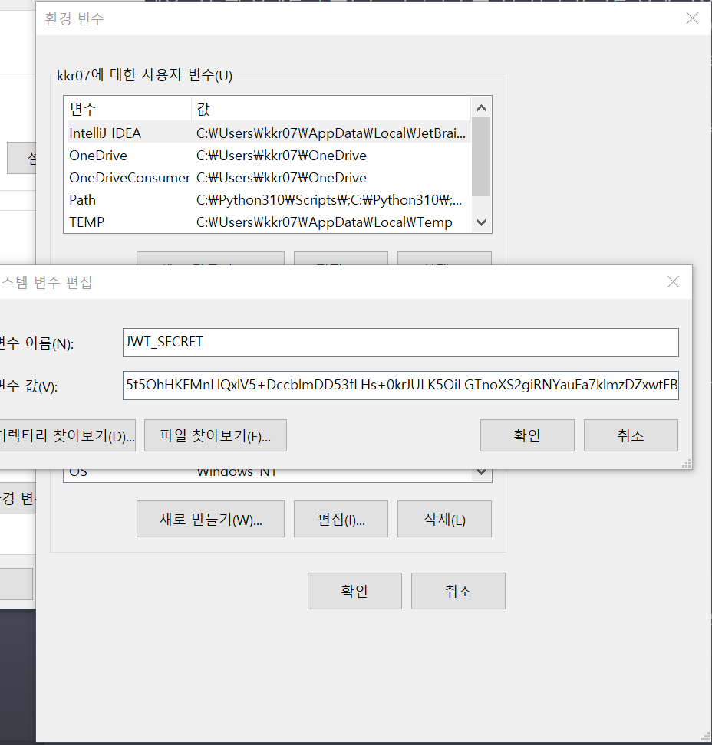
JWT 토큰사용
환경변수 설정

Slide 22
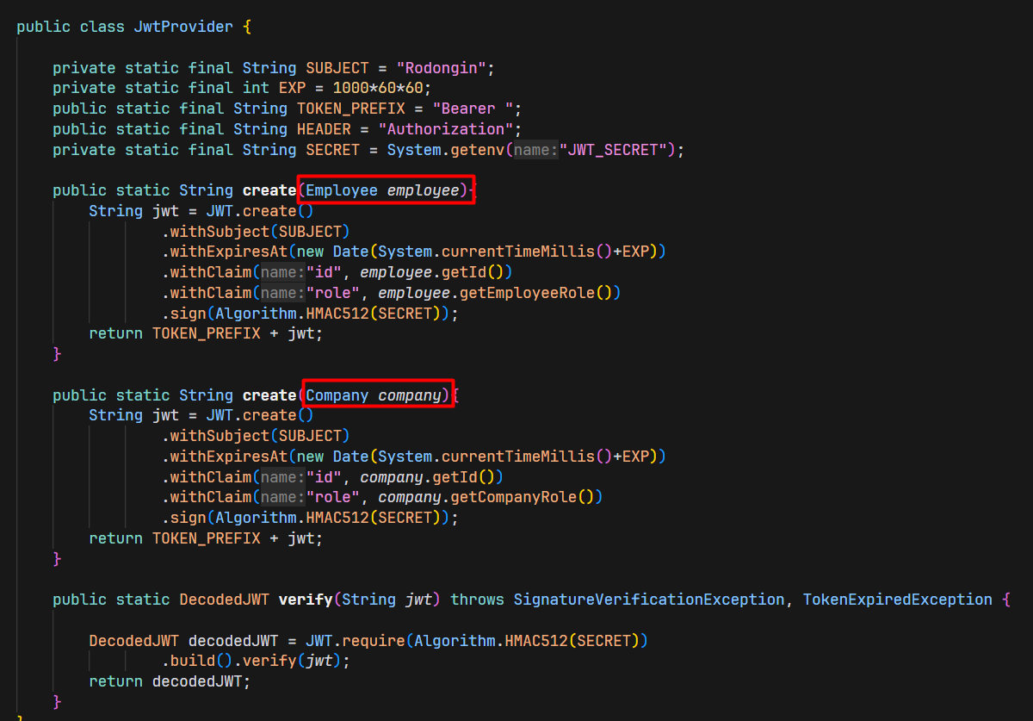
JWT 토큰사용
JwtProvider

Slide 23
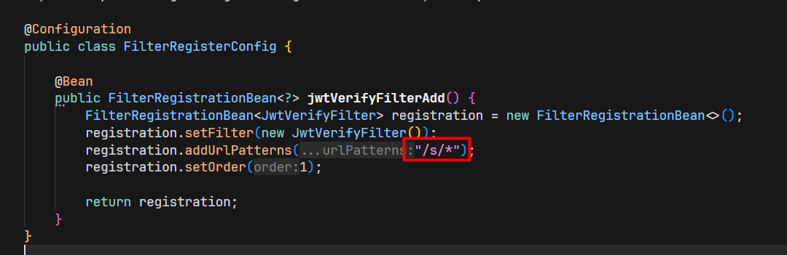
JWT 토큰사용
FilterRegisterConfig

Slide 24
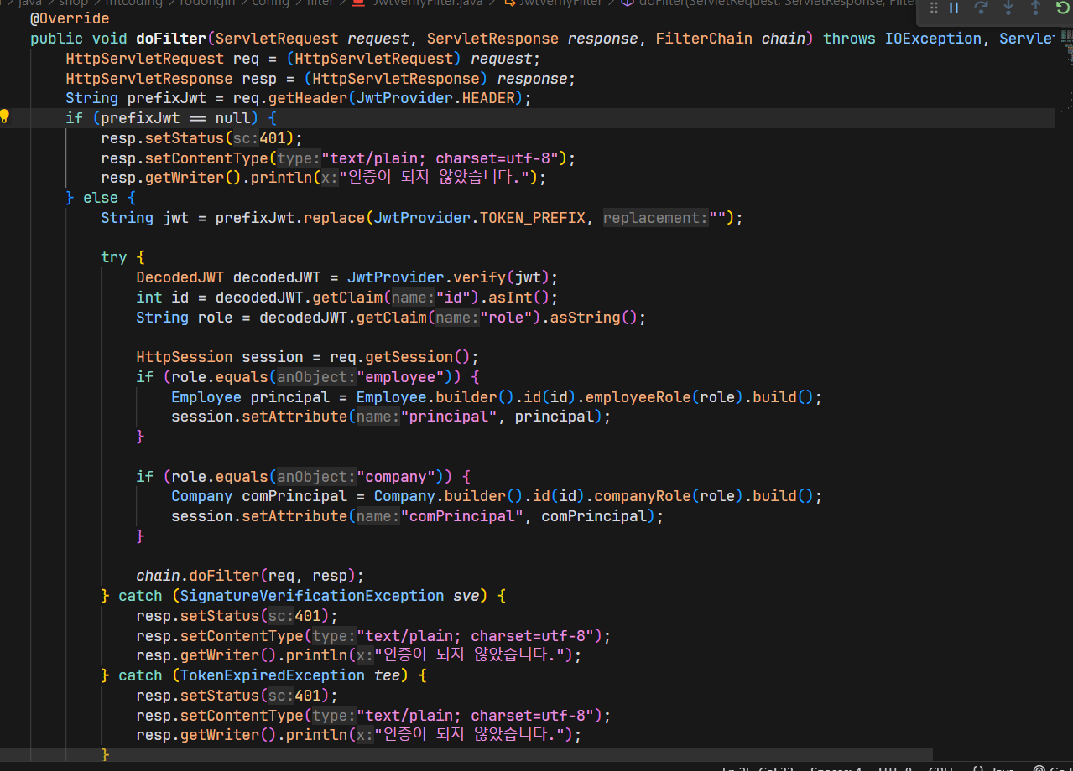
JWT 토큰사용
JwtVerifyFilter

Slide 25
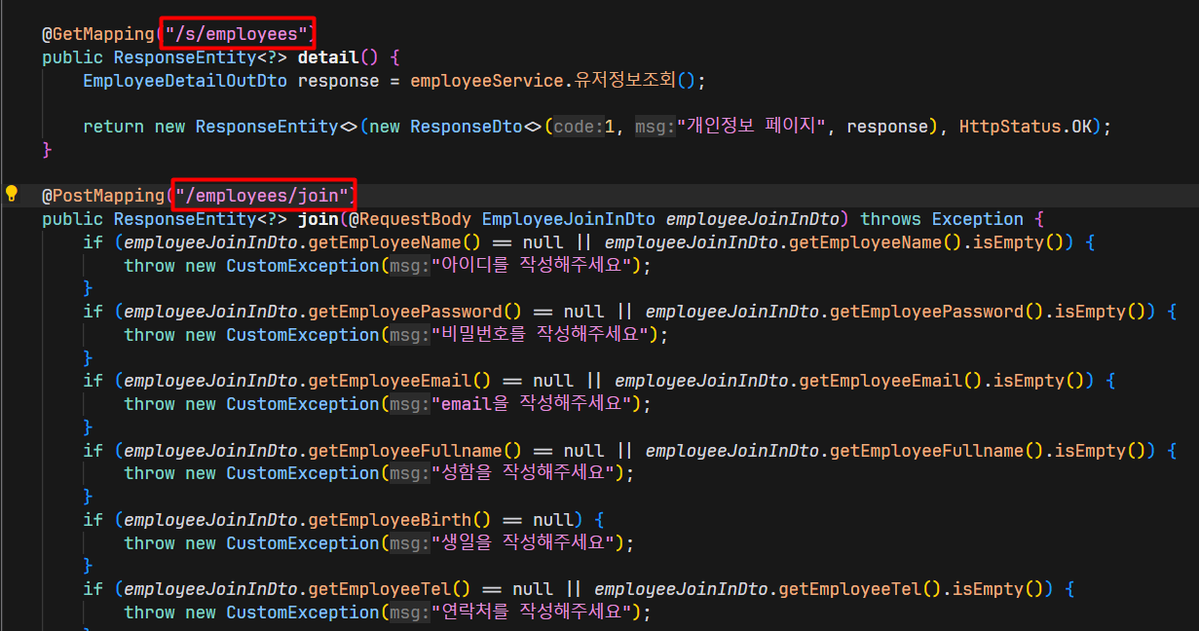
JWT 토큰사용
인증이 필요한 부분 주소 앞/s/ 추가

Slide 26
PART 3
JUNIT 테스트

Slide 27
JUNIT 테스트
자동화
JUnit을 사용하면 단위 테스트를 자동화할 수 있습니다. 반복적인 테스트를 자동화하면 테스트 시간을 줄일 수 있으며, 테스트의 정확성을 높일 수 있습니다.
빠른 피드백
코드 품질 향상
JUnit을 사용하면 코드 변경에 대한 피드백을 빠르게 받을 수 있습니다. 테스트 케이스를 실행하면, 테스트 케이스가 실패하면 실패 원인을 빠르게 파악하고 수정할 수 있습니다.
JUnit을 사용하면 코드 품질을 향상시킬 수 있습니다. 테스트 케이스를 작성하면서 코드를 리팩토링할 수 있으며, 이는 코드의 가독성과 유지보수성을 향상시키는 데 도움을 줍니다.
JUNIT
설계 개선
버그 예방
JUnit을 사용하면 설계를 개선할 수 있습니다. 테스트 케이스를 작성하면서 객체 간의 관계를 파악하고, 이를 토대로 설계를 개선할 수 있습니다.
JUnit을 사용하면 버그를 미리 예방할 수 있습니다. 테스트 케이스를 작성하면서 예상치 못한 버그를 발견하고 수정할 수 있으며, 이는 실제 서비스에서 발생할 수 있는 버그를 사전에 방지하는 데 도움을 줍니다.

Slide 28
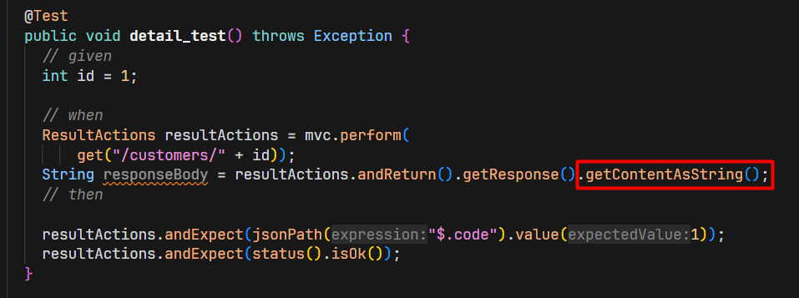
JUNIT 테스트
Test code
Notes:
(주석) Tika를 사용하는 이유는, profile 변수로 전달된 Base64로 인코딩된 이미지 데이터의 확장자를 추출하기 위해서입니다.
Base64로 인코딩된 데이터는 이미지 파일의 확장자 정보를 포함하지 않기 때문에, 이를 추출하기 위해서는 파일의 마임 타입 정보를 사용해야 합니다.
Tika를 사용하여 전달된 이미지 데이터의 마임 타입을 추출한 뒤, 확장자 정보를 분리해내어 변수에 저장합니다.
따라서 Tika는 이미지 데이터에서 확장자 정보를 추출하기 위한 중요한 라이브러리 중 하나입니다.

Slide 29
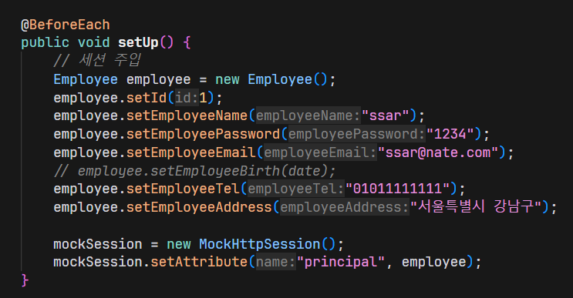
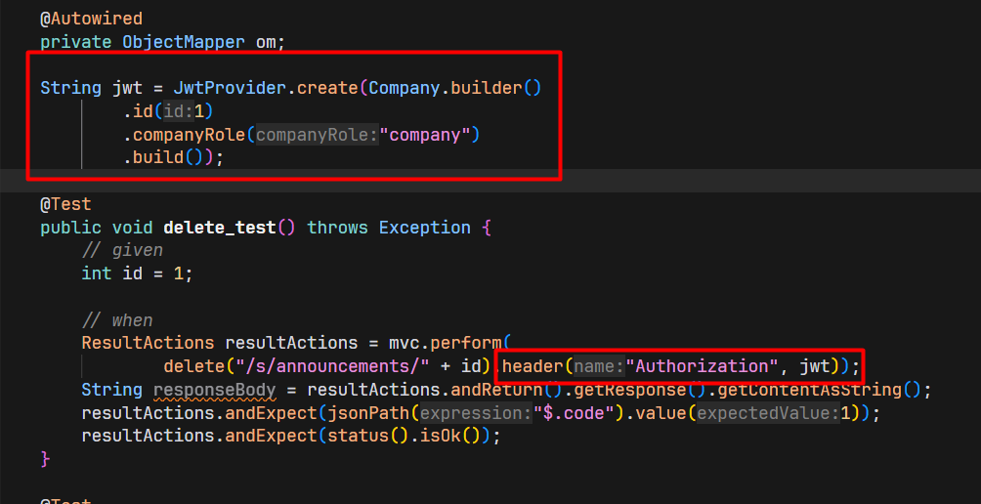
JUNIT 테스트
1차 BeforeEach
2차 DTO

Slide 30
PART 4
Rest API 문서

Slide 31
Rest API 문서
API 업그레이드 및 유지보수 용이성 향상
API 보안 강화
API 업그레이드 및 유지보수 용이성 향상을 도모함.
API 문서는 API에 대한 접근 권한 및 보안 정책 등의 정보를 포함할 수 있습니다. 이러한 정보는 API 사용자가 API를 안전하게 사용할 수 있도록 도와줍니다.
API의 기능과 사용 방법을 명확히 전달
API 사용성 개선
개발자 경험 개선
API의 기능과 사용 방법을 명확히 전달하여 개발자들이 제대로된 사용이 가능하도록 함.
API 사용성을 개선하고 개발자들이 API를 더 쉽게 사용할 수 있도록 함.
개발자 경험을 개선하고 개발자들의 참여를 촉진함.

Slide 32
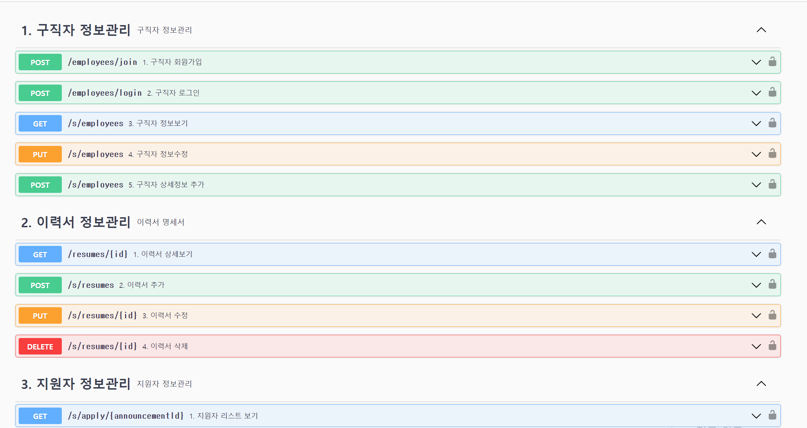
Rest API 문서 (Swagger)
Notes:
저희 조는 api 문서를 만들떄 swagger 를 사용하였습니다.
스웨거는 api 문서를 자동으로 만들어 편리하게 사용할 수 있습니다.
또, 가독성이 뛰어나고, 컨트롤러의 주소값을 직접 입력하지 않아도 자동으로 읽어 올 수 있습니다.

Slide 33
PART 5
특이기술

Slide 34
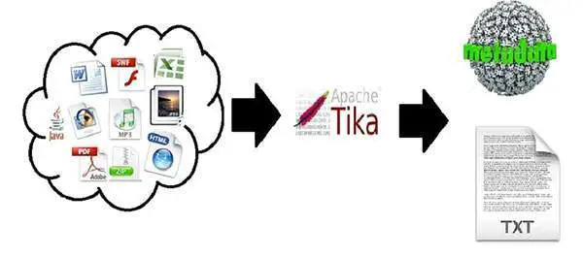
특이기술
Tika
아파치 Tika는 다양한 형식의 문서에서 텍스트와 메타데이터를 추출하는 자바 기반의 오픈소스 라이브러리입니다.
Tika는 PDF, 워드, 엑셀, HTML, XML, CSV, JSON 등 다양한 형식의 문서를 처리할 수 있습니다.
- 문서 파싱: 다양한 형식의 문서에서 텍스트와 메타데이터를 추출합니다
- 언어 감지: 텍스트에서 언어를 감지합니다
- Named Entity Recognition: 텍스트에서 개체명을 인식합니다.
- 문서 요약: 문서의 내용을 요약합니다.
- 검색 인덱싱: 문서의 텍스트를 인덱싱합니다.
- 문서 변환: 문서 형식을 변환합니다.

Slide 35
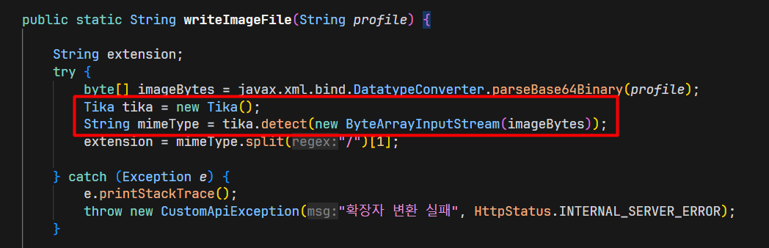
특이기술
Tika code
ex) img/jpg
profile 변수로 전달된 Base64로 인코딩된 이미지 데이터의 확장자를 추출
profile 변수로 전달된 Base64로 인코딩된 이미지 데이터의 확장자를 추출
profile 변수로 전달된 Base64로 인코딩된 이미지 데이터의 확장자를 추출
Notes:
(주석) Tika를 사용하는 이유는, profile 변수로 전달된 Base64로 인코딩된 이미지 데이터의 확장자를 추출하기 위해서입니다.
Base64로 인코딩된 데이터는 이미지 파일의 확장자 정보를 포함하지 않기 때문에, 이를 추출하기 위해서는 파일의 마임 타입 정보를 사용해야 합니다.
Tika를 사용하여 전달된 이미지 데이터의 마임 타입을 추출한 뒤, 확장자 정보를 분리해내어 변수에 저장합니다.
따라서 Tika는 이미지 데이터에서 확장자 정보를 추출하기 위한 중요한 라이브러리 중 하나입니다.

Slide 36
PART 6
AWS 배포

Slide 37
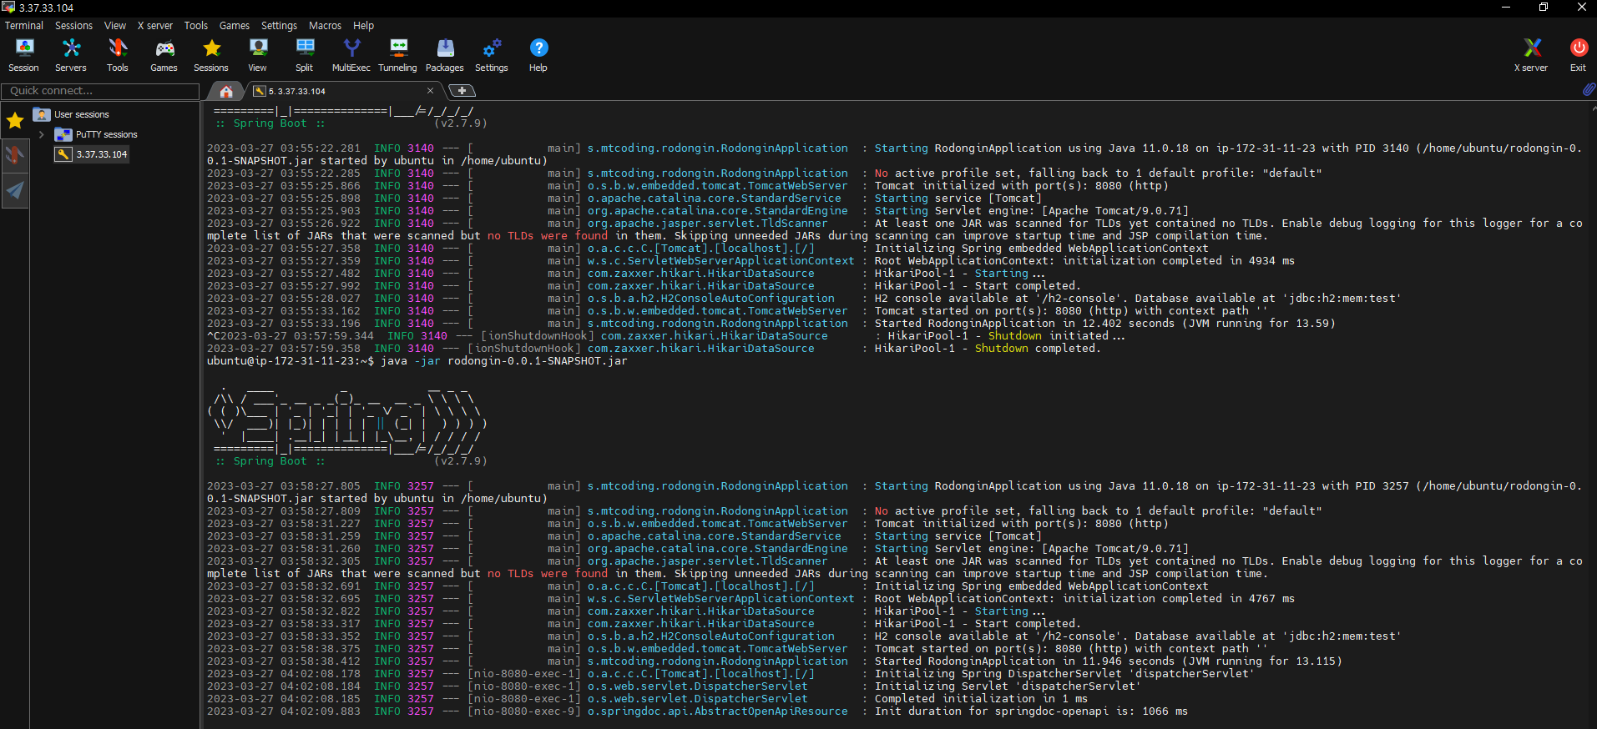
AWS 배포
배포
MobaXterm을 사용하여 원격 서버에 있는 JAR 파일을 업로드 후 실행

Slide 38
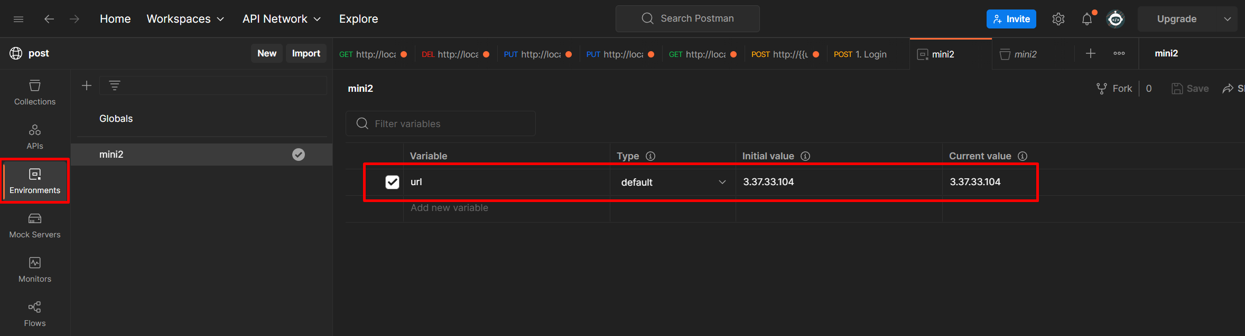
AWS 배포
배포
포스트맨의 환경설정에 변수url을 배포한 내 서버 아이피로 지정

Slide 39
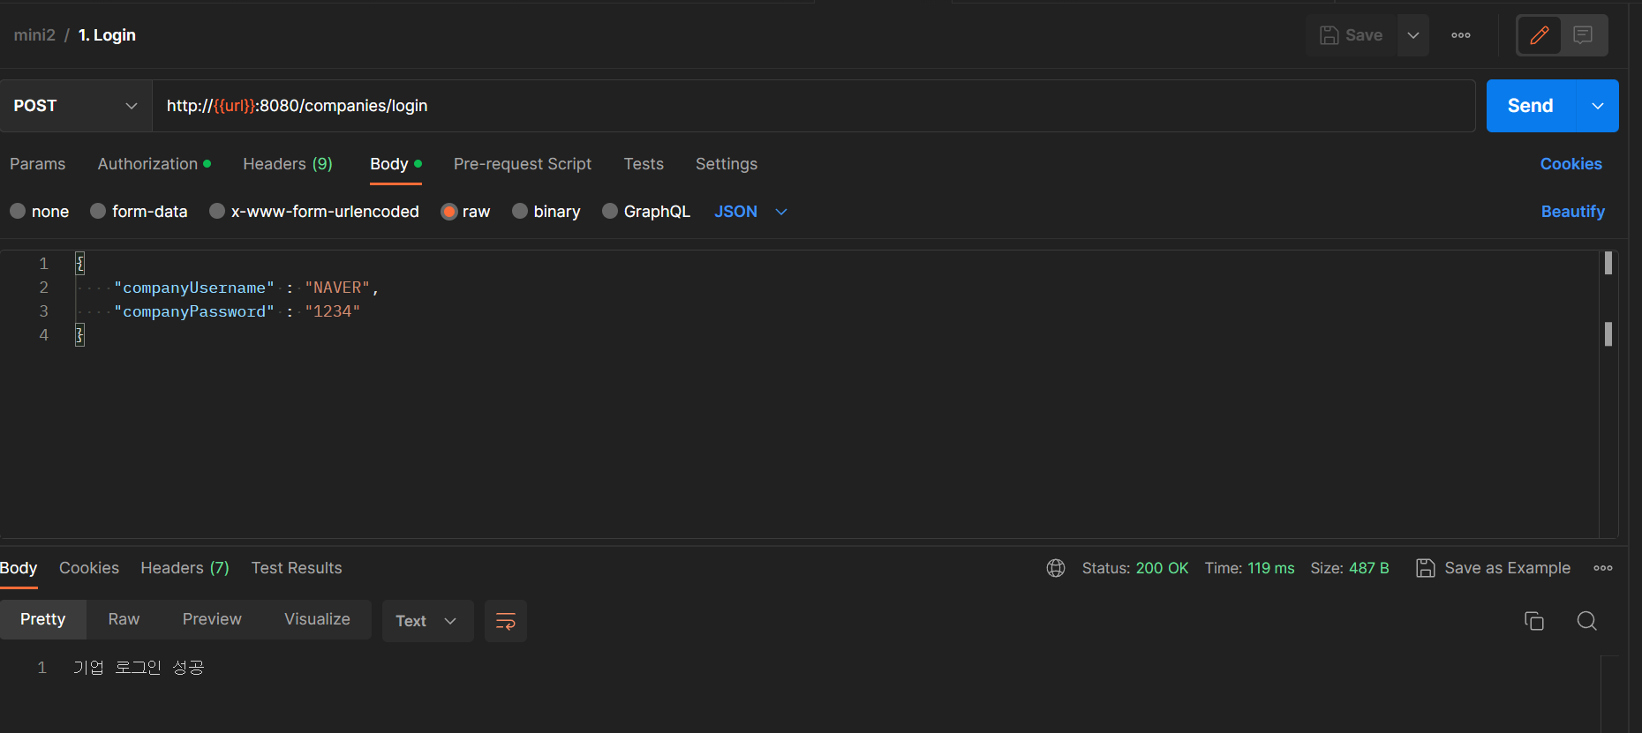
AWS 배포
배포
주소창에 url 변수 사용해 로그인.

Slide 40
2023
대단히 감사합니다

